Slide 1
Лицей Анализа Данных
ПЕРЕМЕННЫЕ. ОПЕРАЦИОНАЛИЗАЦИЯ. ШКАЛЫ

Slide 2
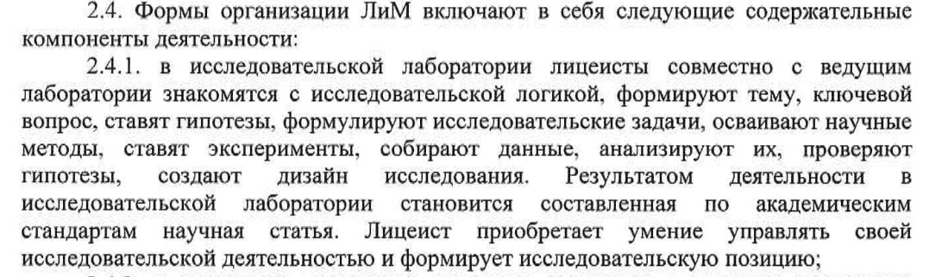
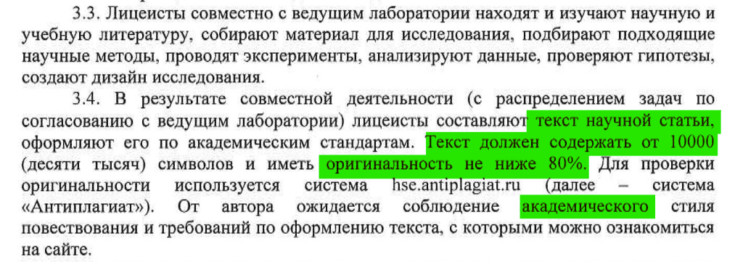

Slide 3
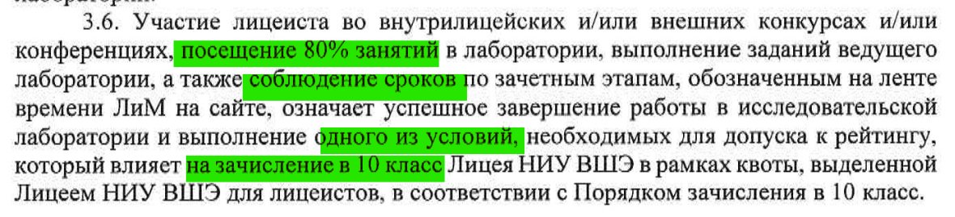

Slide 4
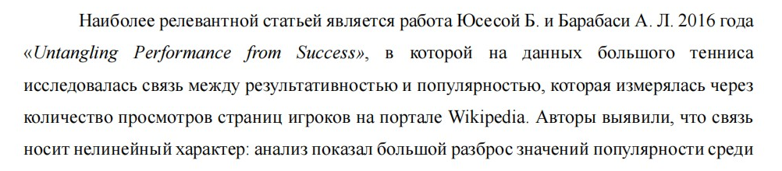
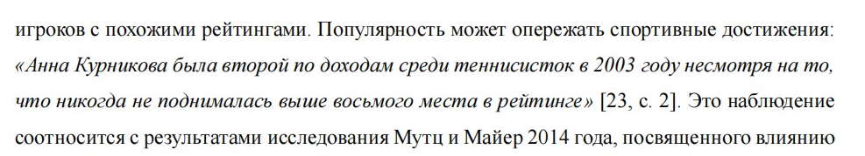
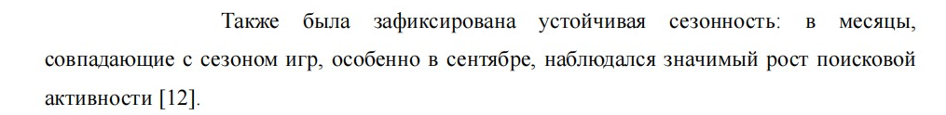
Литобзор. Как правильно цитировать?

Slide 5
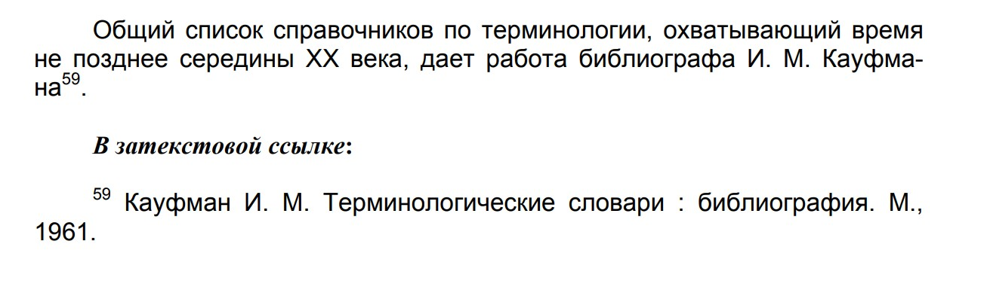
Литобзор. Как правильно цитировать?

Slide 6
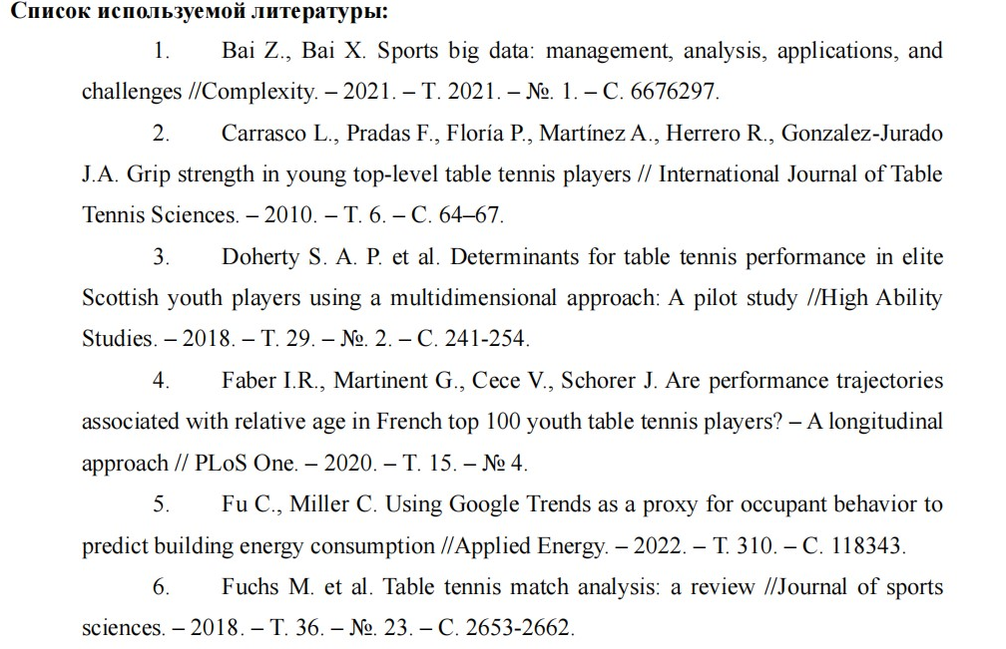
Список используемой литературы

Slide 7
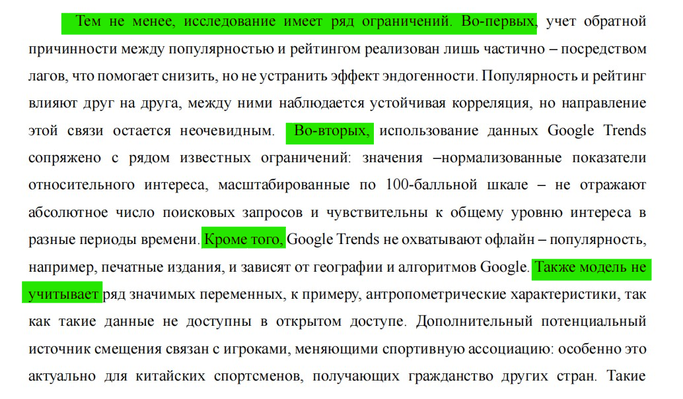
Заключение

Slide 8
Темы
Отличается ли средняя ставка по вкладам до 1 года между двумя округами?
https://www.cbr.ru/statistics/bank_sector/int_rat/0525/
Когда связана ключевая ставка и доля ИЖК (ипотечные жилищные кредиты) на строящееся жильё?
https://www.cbr.ru/statistics/bank_sector/mortgage/Indicator_mortgage/0325/

Slide 9
Переменные
Переменная – это измеряемая величина, созданная с
целью проверки конкретной гипотезы.
Примеры переменных: пол, возраст, доход, уровень
образования, балл на образовательном тесте,
визуальное восприятие, эмоциональное состояние, ключевая ставка, численность населения, регион …..

Slide 10
Зависимая vs независимая переменная
Зависимая (Y) — то, что объясняем/прогнозируем
Независимые (X, признаки/факторы) — то, чем объясняем Y
Зависимость ≠ причинность

Slide 11
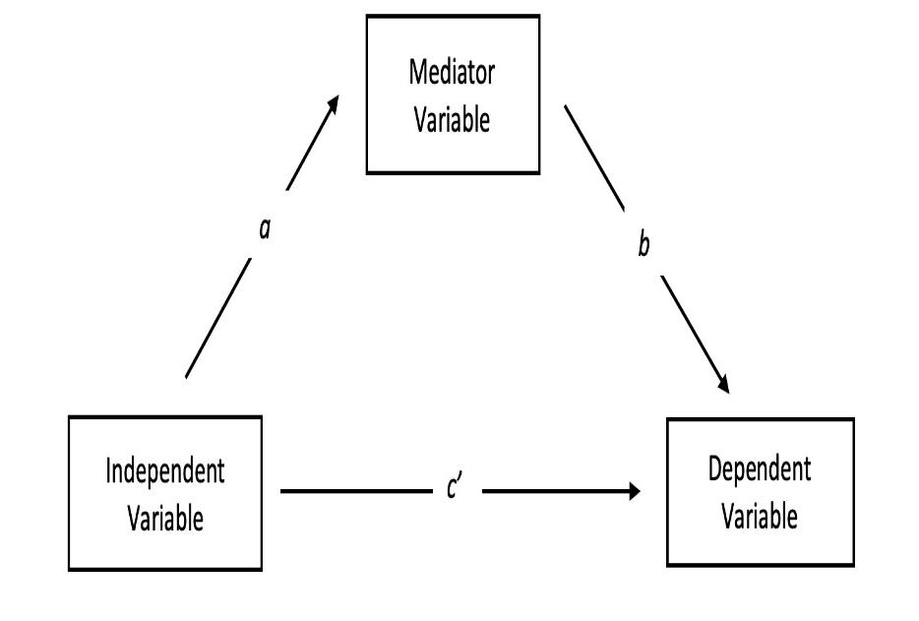
Какие еще бывают переменные?

Slide 12
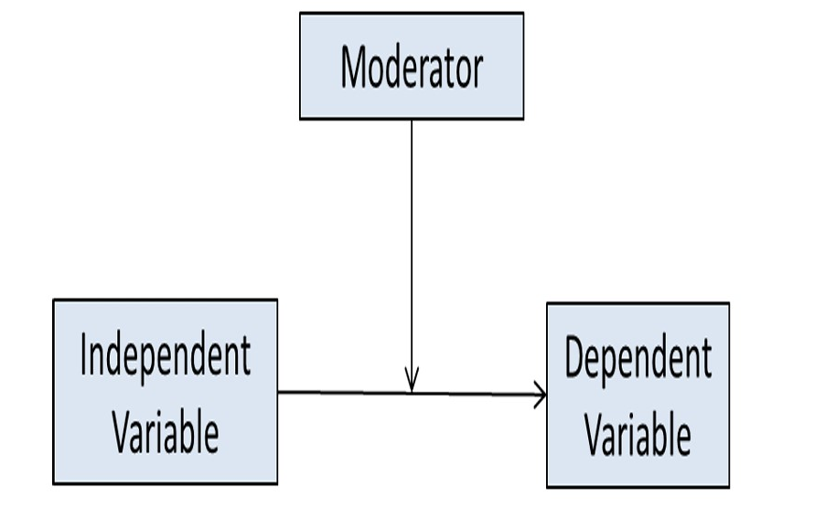
Какие еще бывают переменные?

Slide 13
Типы Операционных Определений
Измеряемое определение – описывает, как будет
измеряться конкретная переменная;
пример – отношение к трудовым мигрантам можно измерять вопросом
“Как бы Вы отнеслись к факту соседства с Вами семьи мигрантов? Оцените Ваше отношение по
5 балльной шкале, где 1 – определённо отрицательно,
5 – определённо положительно”

Slide 14
Примеры операционных определений
• Лидерство - частота инициатив (сколько раз предлагал план), число выполненных задач, избрание на роль капитана/старосты
• Популярность - количество подписчиков, запросов в поисковике по определенной теме, число лайков/упоминаний/приглашений
• Экономическое неравенство - коэффициент Джини по доходам домохозяйств
• Политическая идеология - шкала: «левые (за активное вмешательство государства)—правые (за рыночную экономику)» (экономическая ось) или «либеральные (за личную свободу)—консервативные (за традиционные ценности)» (социально – культурная ось)

Slide 15
Примеры операционных определений
• Протестный потенциал
• Политическое влияние
• Уровень бедности
• Инфляция

Slide 16
Типы шкал
номинальная
ординальная (порядковая)
интервальная
Состоит из
названий, имен
или категорий для
классификации
объектов, явлений
по некоторому
признаку.
Результаты
измерений не
могут быть
упорядочены и с
ними не могут
производиться
арифметические
операции.
Означает, что числа
присваиваются
объектам, с целью
обозначить
относительные
позиции объектов,
но не величину
различий между
ними.
Указывает
направление
степени
выраженности
Признака.
Позволяет
находить
разницу между
двумя
величинами.
Позволяет
указать
количественное
значение
измеряемого
признака.

Slide 17
Примеры операционных определений
Укажите, к какому типу шкалы (номинальная, ординальная, интервальная) относятся указанные ниже переменные. Кратко объясните почему.
a) Уровень ночной освещённости поверхности Земли
b) Длительность гражданской войны в днях
c) Наличие/отсутствие военного альянса между двумя государствами
d) Количество новорождённых в некотором регионе России
e) Уровень одобрения политики, измеренный по шкале от 0 до 4, где 0– полностью
не одобряю, 4– полностью одобряю
f) Уровень инфляции
g) Явка на выборы (0– не ходил, 1– ходил)

Slide 18
Основы проектной работы: Git/Github
Learn Git Branching

